Slide 1
第12章：简易书籍管理系统

Slide 2
准备工作
前期准备
index.html：首页，相关的连接
实现管理者对书目的增删查改等操作，并更新到数据库。
public.php:数据初始化
导入数据库

Slide 3
页面关系
add.html
add_ok.php
list.php
delete.php
增加数据
删除数据
book.php
list.php
update.html
update_ok.php
update_save.php
查询数据
更新数据

Slide 4
public.php公共文件：连接初始化
header('Content-type:text/html;charset=utf-8');
//连接初始化
$link=mysqli_connect('localhost','root','123456',’db2') or die ('数据库连接失败’);

Slide 5
函数封装
function my_query($link,$sql){
//执行sql语句
$res=mysqli_query($link,$sql);
//处理可能存在的错误。
if(!$res){
echo 'sql执行错误，错误编号为：'.mysqli_errno($link).'<br/>';
echo 'sql执行错误，错误编号为：'.mysqli_error($link).'<br/>';
//终止错误继续执行
exit;
}
return $res;
}
//字符集处理；
my_query($link,'set names utf8');

Slide 6
一、显示查询结果 (list.php)
<?php
include_once ‘public.php’; //包含初始化文件
$query="select * from book1";
$result=mysqli_query($con,$query);
while ($rows=mysqli_fetch_array($result,MYSQLI_ASSOC)){
?>

Slide 7
一、显示查询结果
<tr>
<td><?php echo $rows['id'] ?></td>
<td><?php echo $rows['name'] ?></td>
<td><?php echo $rows['price'] ?></td>
<td><?php echo $rows['date'] ?></td>
<td><?php echo $rows['type'] ?></td>
</tr>
<?php
}
?>

Slide 8
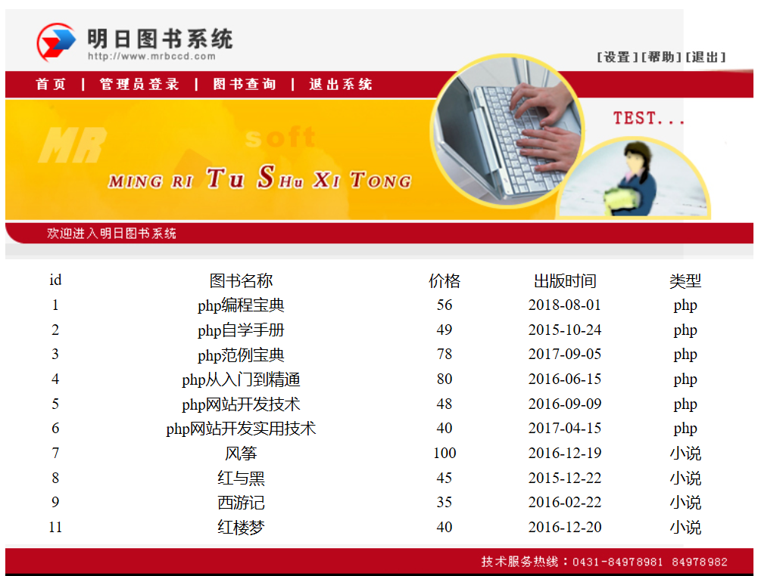
一、显示查询结果

Slide 9
二、添加一条记录
1.用户获取到一个可以添加书目表单的HTML文件。
1.1修改表单项：method提交对象，并注意查看是否每个控件都有name
2.用户提交数据到后台指定的脚本（POST）
2.1建立接收的页面，接收用户数据(add_ok.php)
var_dump($_POST);

Slide 10
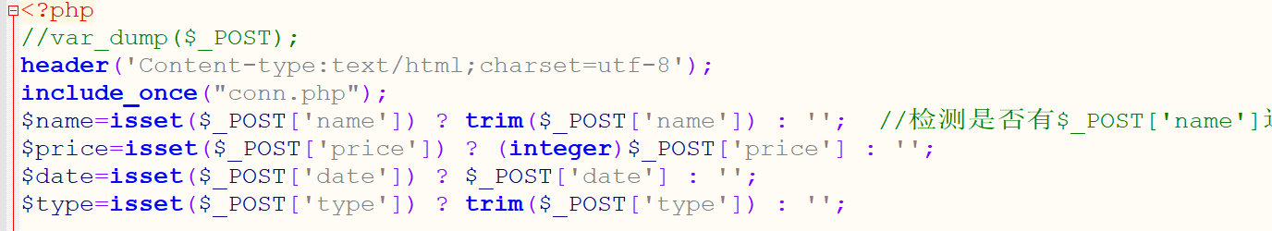
二、添加一条记录
3.后台脚本处理数据，插入到数据库。
3.1接收数据
3.2数据验证：合法性验证。书名不能为空，类型不能为空。

Slide 11
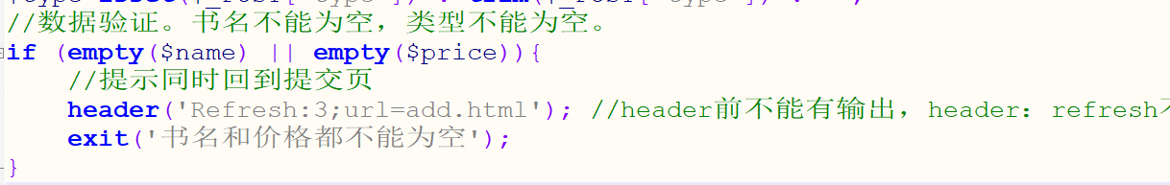
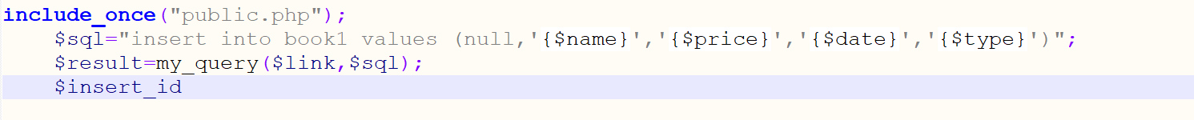
二、添加一条记录
3.3提示用户，同时让用户重新再来（回到新增书单页面）。
3.4数据入库

Slide 12
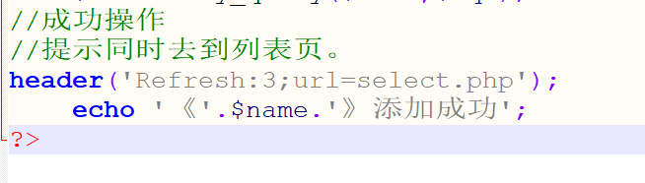
二、添加一条记录
4.提示用户操作结果，并跳转到列表页。

Slide 13
三、修改数据
修改书目指管理员看到想要修改的书目信息，点击后能够修改对应的书目信息，最后点击保存实现修改更新到数据库。
1、需要看到要编辑的书目信息：list.php
2、可以点击实现查看：列表页中为每个新闻增加点击链接；
3、需要一个php脚本处理更新；
4、需要一个模板来展示当前要编辑的数据。
5、需要修改前端提供的更新表单；
6、需要一个php脚本能够接受修改后的数据并保存到数据库。

Slide 14
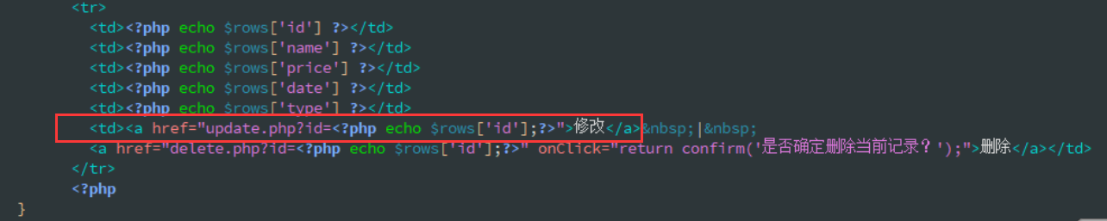
三、修改数据
2可以点击实现查看：列表页list.php中为每个新闻增加点击链接;

Slide 15
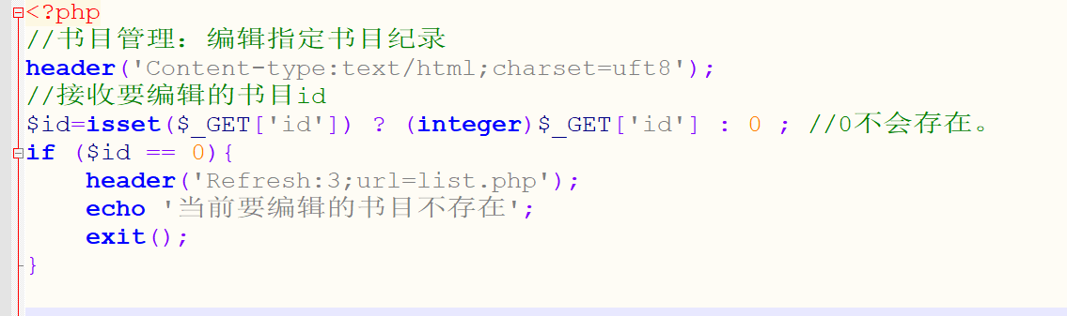
三、修改数据
3、需要一个php脚本处理更新；
3.1创建php文件，同时接收要编辑的id.（update.php）

Slide 16
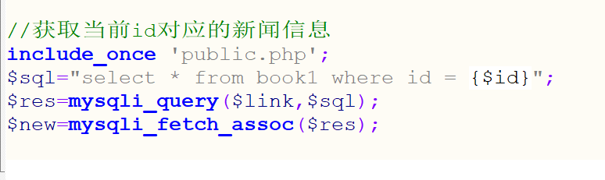
三、修改数据
3.2 通过id获取对应的书目信息

Slide 17
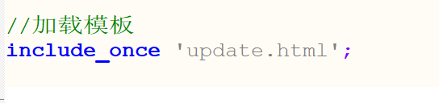
三、修改数据
4、需要一个模板来展示当前要编辑的数据。
4.1加载模板

Slide 18
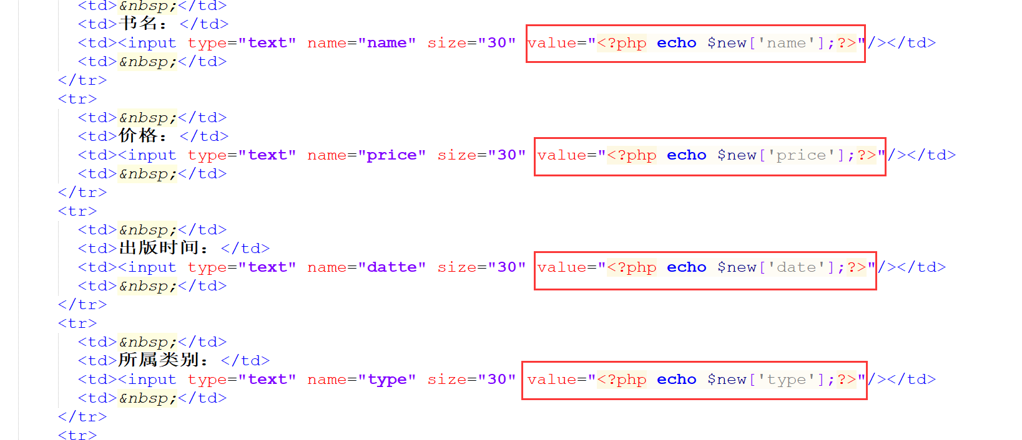
三、修改数据
4.2在模板表单中显示对应的数据

Slide 19
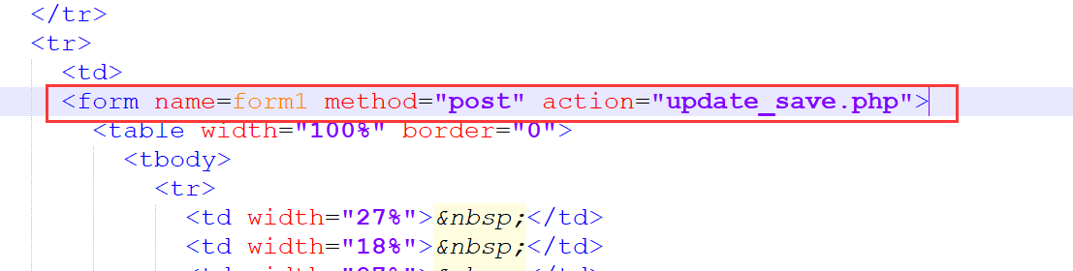
三、修改数据
5、需要修改前端提供的更新表单；
5.1需要修改表单提交对象

Slide 20
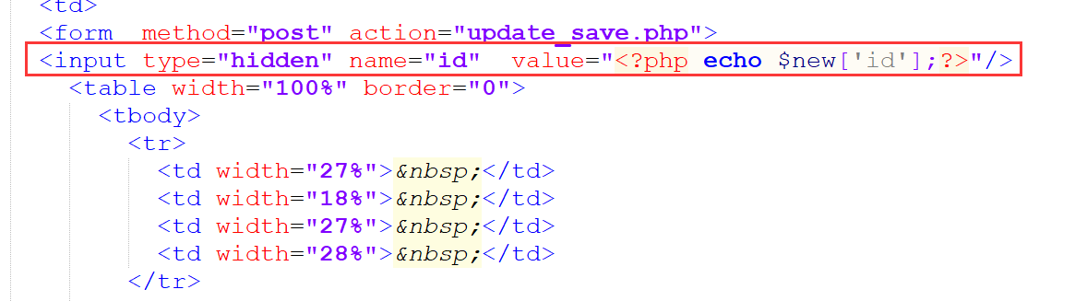
三、修改数据
5.2更新操作，是后台根据表单提交的数据来选择某个书目信息进行更新：表单中必须含有一个唯一能确定记录的书目信息：id，而id不需要给用户看，需要增加隐藏表单。

Slide 21
三、修改数据
6.1增加更新数据的php脚本
增加文件update_save.php

Slide 22
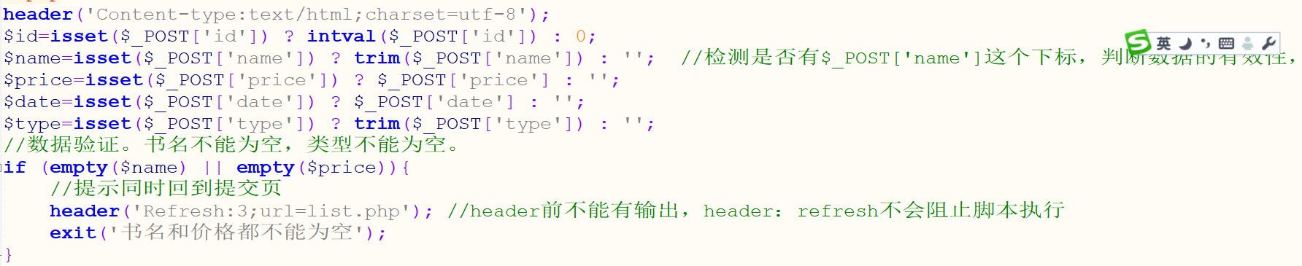
三、修改数据
6.2 接收用户提交的数据，同时进行数据验证：标题和内容均不能为空；

Slide 23
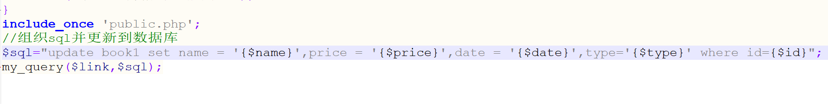
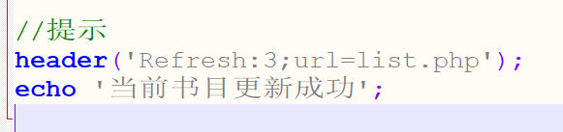
三、修改数据
6.3组织Sql语句更新到数据库
6.4更新成功并提示

Slide 24
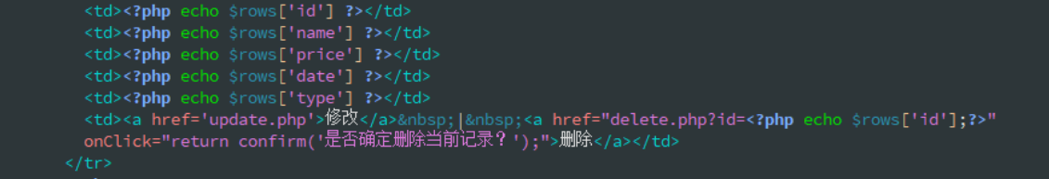
四、删除纪录
删除纪录就是通过用户选中某一个书目点击删除实现从数据库删除。
1、让用户看到所的的书目信息：已经完成（list.php）
2、给用户提供一个对应的点击按钮;
3、实现点击针对指定的书目纪录;

Slide 25
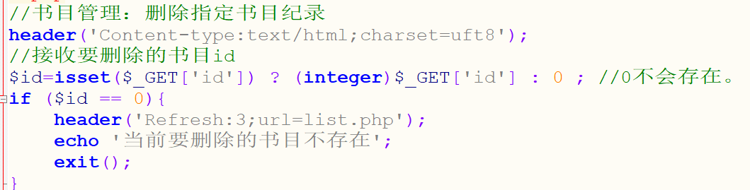
四、删除纪录
4、有一个专门的delete.php脚本负责响应用户的点击：点哪条删除哪条。
4.1接收要删除的纪录

Slide 26
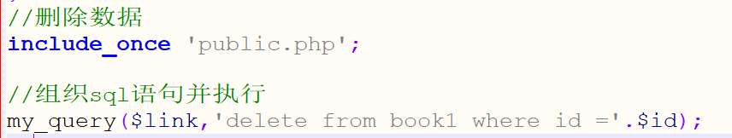
四、删除数据
4.2调用数据库操作数据

Slide 27
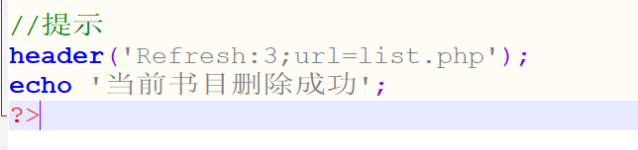
四、删除数据
4.3提示删除成功，并且刷新当前界面。

